Slide 1
Initiation à la profession
420-0Q4-SW
Tableurs (Excel, partie 2)

Slide 2
Tableau

Slide 3
Créer et mettre en forme un tableau
Insertion → Tableau
  Mon tableau comporte des en-têtes
Nouveau menu → « Création de tableau »
Définir les styles
  De couleur
  De données
Données
Couleur

Slide 4
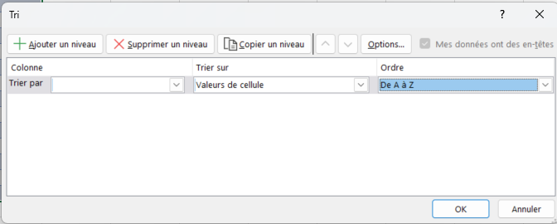
Trier un tableau / Rechercher
« Bouton de filtre » dans les options de style
Accueil → Rechercher et sélectionner
  Équivalent de « CTRL + F » sur le clavier
Accueil → Édition → Trier et filtrer
  Tris simples → A à Z ou Z à A
  Plusieurs niveaux → tri personnalisé

Slide 5
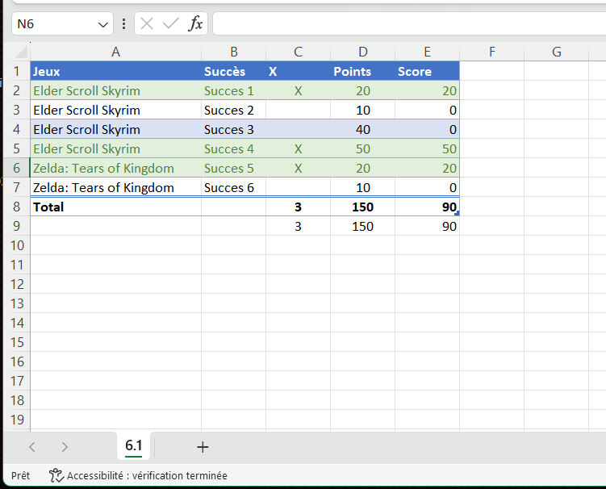
Exercice 6.1 :
Reproduire
Ouvrir votre fichier Excel 5-Exercices que vous avez fait précédemment
Trouver comment copier la feuille 5.9 vers un nouveau fichier Excel que vous appellerez « 6-Exercices » et dont la première feuille sera nommée « 6.1 ».
Transformer la plage A1:E7 en tableau.
  Avec la ligne d’en-tête.
Les calculs de la ligne 8 doivent être transférés sous le format de « ligne de total » du tableau.
Désactiver l’option « bouton de filtres ».

Slide 6
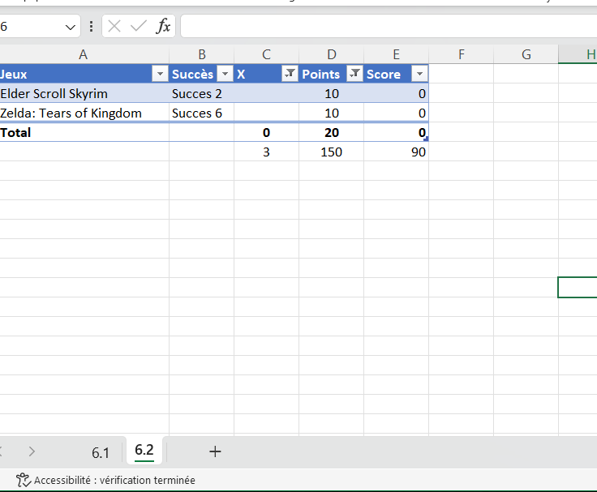
Exercice 6.2 :
Reproduire
Dupliquer la feuille « 6.1 » et renommez la nouvelle « 6.2 ».
Ajouter un premier filtre pour ne voir que les lignes de succès non achevés (colonne X vide).
Ajouter un 2e niveau de filtre pour ne voir que ceux qui ont 10 points.

Slide 7
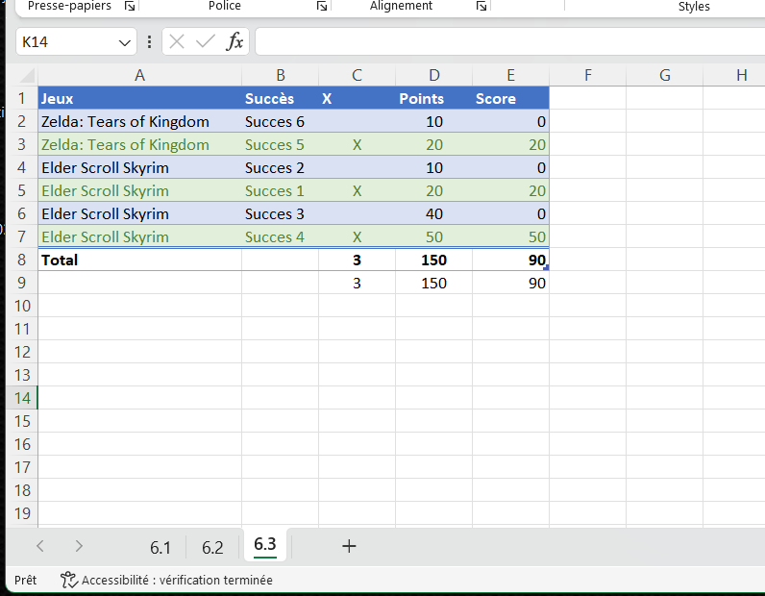
Exercice 6.3 :
Reproduire
Dupliquer la feuille « 6.1 » et renommez la nouvelle « 6.3 ».
Ajouter un premier niveau de tri sur la colonne A : le tri doit être en ordre alphabétique inversé donc de Z à A.
Ajouter un 2e niveau de tri sur la colonne de points en ordre croissant.
  Le 2e tri ne doit pas effacer le premier.

Slide 8
Graphiques

Slide 9
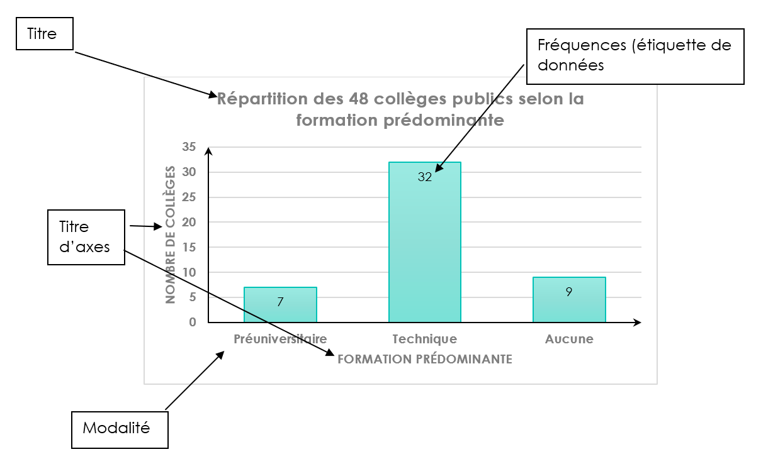
Concevoir un graphique
Prendre en compte?
  Objectif du graphique?
  Résultats désirés → type de graphique le mieux adapté?
  Identifier les données de la feuille à illustrer
  Où placer les éléments du graphique?
    Par exemple, ce qu'il y aura sur l’axe des X et des Y
Éléments du graphique
  Axe horizontal (des X, des abscisses):
    Contient généralement les noms des catégories de données
  Axe vertical (des Y, des coordonnées):
    Contient généralement les valeurs numériques.
  Point de données:
    Chaque valeur d’une cellule affichée dans le graphique est un point de données.
  Séries de données
    Ensemble de valeurs liées logiquement

Slide 10
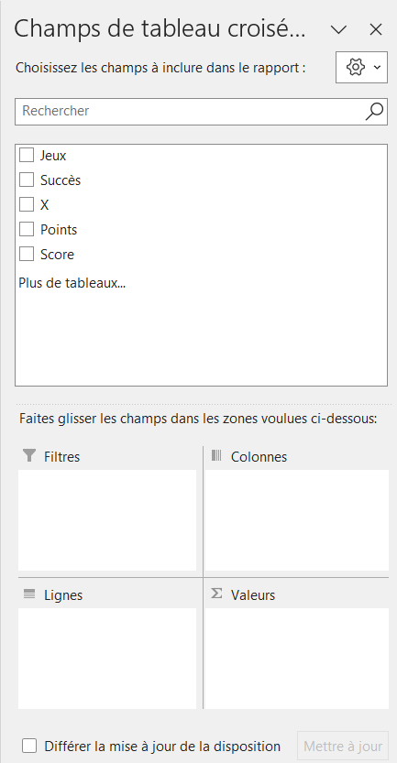
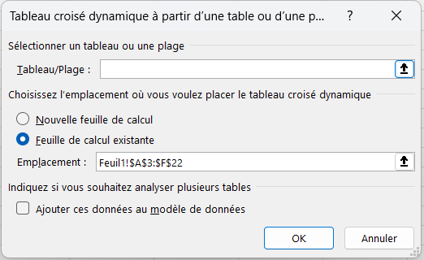
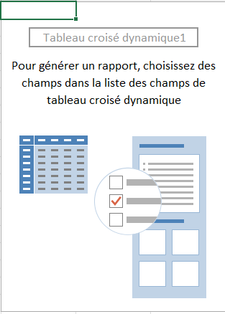
Tableau croisé dynamique
Permet de créer des graphiques sur des champs calculé
  Regroupé par thèmes et avoir des sommes / moyennes / etc.
À partir d’une plage de champs / tableau
Gérée via l’assistant → image pour générer avant de compléter →

Slide 11
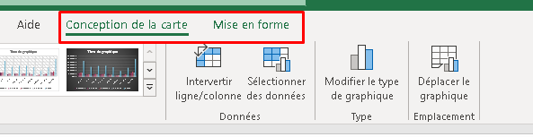
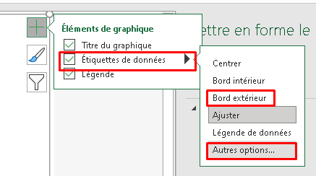
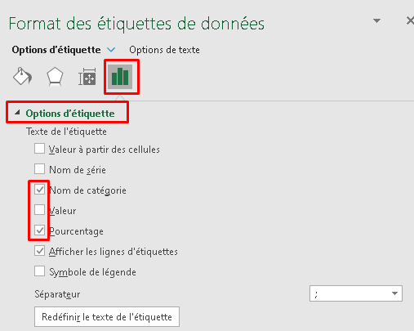
Configuration du graphique
Conception de la carte (ou Création de graphique)
  Modification rapide
    Du type de graphique
    De l’aspect du graphique
    De la mise en forme
  Intervertir les données entre colonnes/lignes
  Sélectionner une autre plage de données
Mise en forme
  Tous les éléments de mise en forme
  Autre alternative en cliquant sur le graphique

Slide 12






Types de graphiques
Type | Description | Image
Histogramme | Affiche les valeurs de données sous forme de colonnes; la hauteur de la colonne représente sa valeur.
Courbes | Affiche les données sur des courbes distinctes selon les catégories.
Secteurs | Affiche sous forme de disque découpé en tranches les valeurs comme des pourcentages d’un tout.
Barres | Histogramme couché à l’horizontale où la longueur de chaque barre représente sa valeur.
Aires | Montre comment les quantités évoluent dans le temps par rapport aux quantités totales.
Nuage de points | Compare les tendances au fil du temps en montrant les marques de données correspondant aux données de la feuille de calcul.

Slide 13
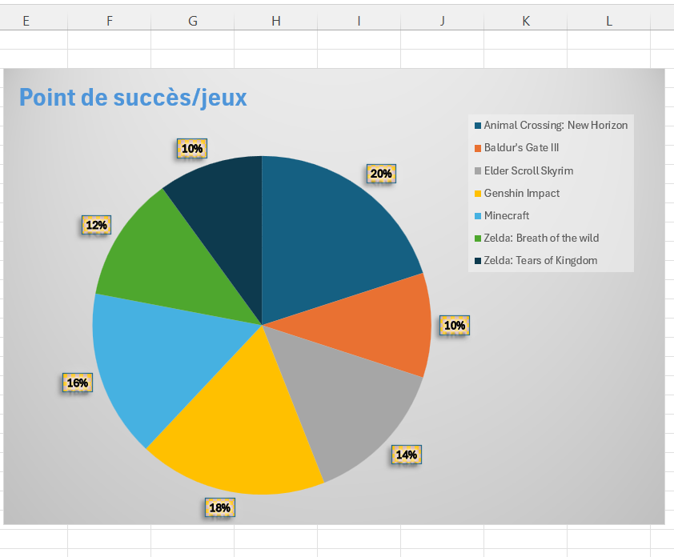
Exercice 6.4 :
Reproduire
Récupérer le fichier Achievements.txt sur github.
Trouver comment les données du fichier txt dans une nouvelle feuille « 6.4 »
Généré un graphique de secteur basé sur le nombre de points par Jeux.
  Indice : Créez un nouveau tableau comprenant les informations voulues condensées.
  Indice 2 : Triez votre tableau en ordre alphabétique pour que la légende soit en ordre.
Modifier le visuel du graphique pour vous rapprocher le plus près possible du résultat.

Slide 14
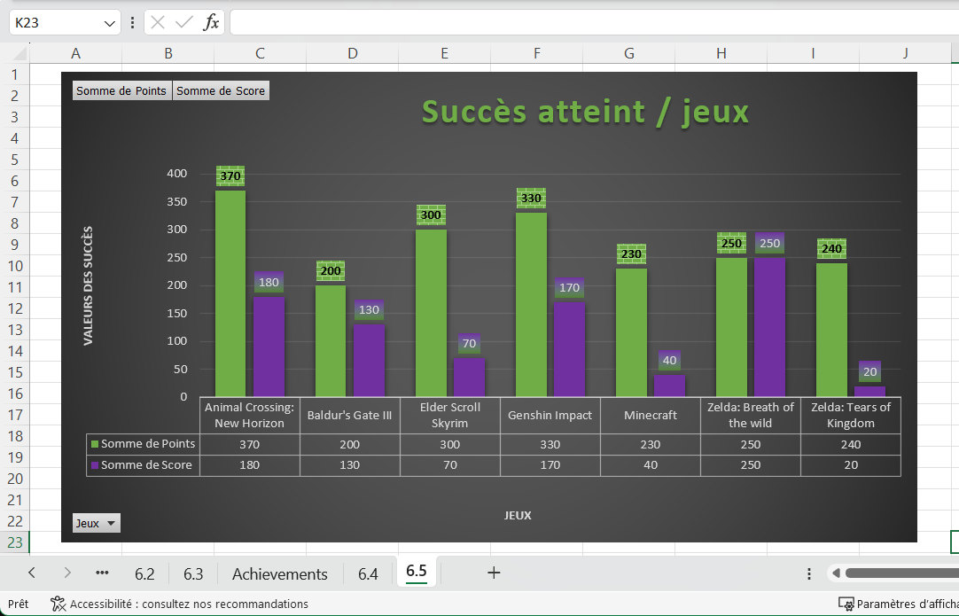
Exercice 6.5 :
Reproduire
À partir des données du fichier texte, générez un graphique de type histogramme.
Modifiez le visuel du graphique pour vous rapprocher le plus près possible du résultat.
Notes:
Insertion graphique croisé dynamique
La table s’ajoute avec

Slide 15
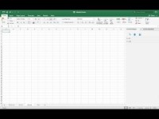
Version vidéo
Lien vers la playlist
Présenté par James Hoffman

Slide 16
Excel toujours plus
Évolue avec les versions et les années…
Google ☺
Copilot, ChatGPT, autre!
Power BI très populaire et semblable aux fonctionnalités d’Excel

Slide 17
Macros

Slide 18
C’est quoi une Macro?
Une macro est une suite d’instructions qui permet d’automatiser des tâches répétitives dans Excel.
Au lieu de refaire les mêmes actions manuellement (comme copier des données, créer des onglets ou formater un tableau), on peut écrire ou enregistrer une macro qui le fera automatiquement.
Exemples d’automatisation possibles :
Créer une feuille pour chaque employé à partir d’une liste.
Mettre en forme automatiquement un rapport.
Supprimer toutes les lignes vides d’un tableau.
Générer tous les nombres binaires de 00000 à 11111.
Etc.

Slide 19
Macro avec code VBA
a) Écrire ou modifier une macro (code VBA)
  Ouvrir l’éditeur VBA :
    Alt + F11
    ou via Onglet Développeur → Visual Basic
  Dans le menu : Insertion → Module
  Écrire (ou coller) du code VBA dans le module.
  Fermer l’éditeur et exécuter la macro :
    Onglet Développeur → Macros → Exécuter
Activer l’onglet Développeur
(à faire une seule fois)
Ouvrir Excel.
Cliquer sur Fichier → Options.
Dans le menu à gauche, choisir Personnaliser le ruban.
Dans la colonne de droite, cocher la case "Développeur".
Cliquer sur OK.
Il y aura maintenant un nouvel onglet “Développeur” en haut du ruban.
Le but du cours n’étant pas d’apprendre un nouveau langage informatique, nous utiliserons un outil d’IA générative pour obtenir le code qui convient. On doit se pratiquer à bien demander et à tester

Slide 20
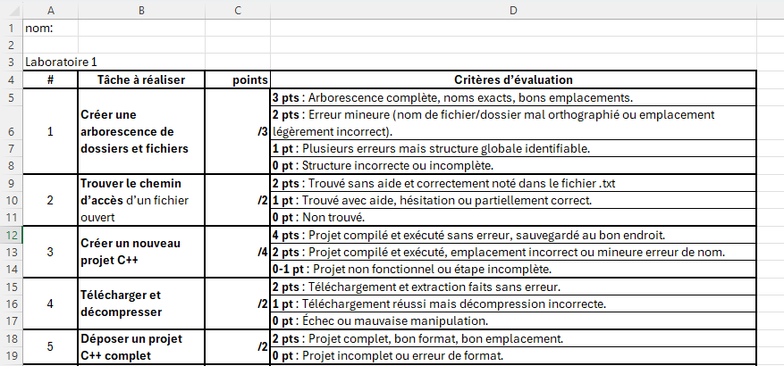
exemple
Faire la copie des onglets « grille » et « liste » dans un nouveau classeur Excel.
On doit recopier une grille de correction en 18 exemplaires pour les 18 étudiants de la classe.
Comment s’y prendre?
Demandons à ChatGPT. Il est très important d’être clair et précis dans la demande. Pour éviter de corriger le code par la suite, donnez le nom de vos onglets et de vos cellules à sélectionner.

Slide 21
Macro enregistrée
b) Enregistrer une macro
  Ouvrir Excel.
  Aller dans Onglet Développeur (ou l’activer via Fichier > Options > Personnaliser le ruban > cocher "Développeur").
  Cliquer sur Enregistrer une macro.
  Donner un nom à la macro (pas d’espace, ex. : mise_en_forme).
  Faire les actions à automatiser (sélection, mise en forme, etc.).
  Cliquer sur Arrêter l’enregistrement.
Résultat : Excel a enregistré le comportement et créé du code VBA en arrière-plan.
Attention: les macros sont enregistrées avec des cellules absolues et non dynamiques

Slide 22
Exemple
En premier lieu, faire 2 copies de l’onglet tableau2 dans le même classeur excel
Avec l’une des copies:
Enregistrer une macro qui met en forme un tableau de données avec les particularités suivantes:
Tableau « vert clair, style de tableau clair 21 »
Somme des colonnes à fin.
Toutes les cases en police calibri taille 12
Les nombres centrés, le texte aligné à gauche
Avec l’autre copie, testez le résultat en activant la macro.
S’il y a un bogue ou un problème, trouvez comment le régler
Aller plus loin:
Trouvez aussi comment faire en sorte que la sélection du tableau s’ajuste à des tableaux de plus grande taille (plus de lignes)

Slide 23
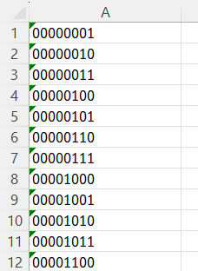
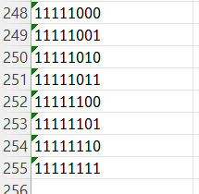
Exercice 1
À l’aide d’une macro, trouver comment afficher les nombres binaires comme ceci:

Slide 24
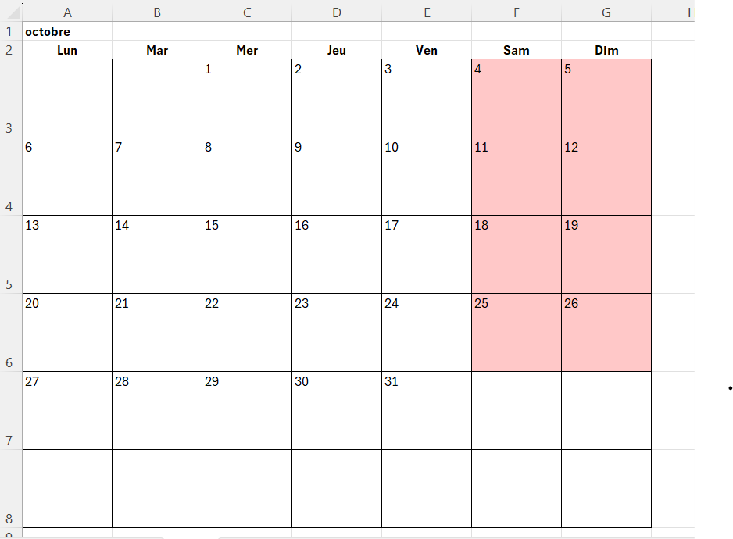
Exercice 2
Faire une macro qui reproduit un calendrier
Ajoutez-y des détails de votre choix!
Autre exercice:
Pensez à une idée de traitement à automatiser avec Excel! Amusez-vous à demander à une IA et à corriger le tir s’il y a lieu.

Slide 25
Formatif Excel
Disponible sur github …
Temps de travail…
Fin de la matière à l’examen sur les outils de bureautique

